Slide 1
Канторово множество (канторов дисконтинуум, пыль Кантора,…) -
.

Slide 2
Канторово множество -1
0) Отрезок I = [0; 1].
1) Делим I на три равных отрезка:
Средний интервал удаляем. Остаются
2) С каждым из двух оставшихся отрезков делаем то же.
А именно, получаем 6 отрезков длиной 1/9 и
из которых удаляем средние интервалы. Остаются .
3) С каждым из четырех оставшихся отрезков делаем то же.
И Т. Д.

Slide 3
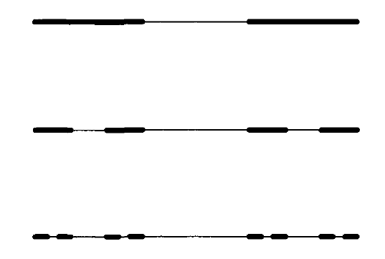
Канторово множество -2

Slide 4
Канторово множество -3
Сумма длин удаленных интервалов:
Получается, что из отрезка длиной 1 удалили интервалы, сумма длин которых также равна 1. А что-нибудь осталось?
Да, и осталось «столько же» точек, сколько было на [0;1].
Кодировка точек канторовского множества.
Пусть любая послед-ть символов 0 и 2. Тогда
послед-ть стягивающихся отрезков, у которых есть ровно одна общая точка .

Slide 5
Канторово множество -4
Примеры.
Точка: 0 Код: (000…..)
Точка: 1 Код: (222…..)
Точка: 1/3 Код: (0222…..)
Точка: 7/9 Код: (20222…..)
Код: (2202000….) Точка:
Код: (20202020(20)) Точка:
Код: . Точка:
Точки 1-го рода - в коде есть «хвост» из 0 или «хвост» из 2, т.е. концы удаляемых интервалов. Точки 2-го рода – остальные.

Slide 6
Канторово множество -5
Ф 1.К континуально(=существует биекция между К и [0;1] ).
До-во.
К биективно множеству всех последовательностей из двух символов 0 и 2,
которое биективно множеству всех подмножеств множества натуральных чисел,
которое континуально ( ).

Slide 8
Ф 2. Существует сюръекция s из К на [0;1]
Док-во.
Возьмем точку из К. Выпишем ее код из 0 и 2. Все 2 заменим на 1. Получим последовательность из 0 и 1.
Рассмотрим ее как разложение действительного числа из [0;1] в бесконечную двоичную дробь. Всё.

Slide 9
Канторово множество -6
Ф 3 = Ф 1. К континуально
Док-во.
Значит, К и [0;1] биективны подмножествам друг друга.
Остается сослаться на теорему Кантора-Бернштейна-Шрёдера.
Ф 4. Сюръекция - не иньекция.
Док-во.
Всегда для любого удаляемого интервала

Slide 10
Канторово множество - 7
Ф 5. Сюръекция непрерывна.
Док-во. Формальный ответ:
Неформально. Если коды двух точек
x и y совпали на первых n местах, то и тогда
двоичные дроби s(x),s(y) совпали на первых n местах, т.е.
Остается формализовать переход

Slide 11
Канторово множество - 8
Ф 6 (Канторова лестница, «чортова» лестница). Существует непрерывная неубывающая сюръекция отрезка на себя, которая почти всюду постоянна.
Док-во.
Продолжим сюръекцию на интервалы, удаляемые в процессе построения множества К самым простым образом.
А именно, так как всегда для любого удаляемого интервала , то на этом интервале наша функция будет соответствующей константой.

Slide 12
График непрерывной функции вполне может НЕ получаться «одним росчерком пера».

Slide 13
Канторово множество - 9
Ф 7. К - компакт без изолированных точек.
Ф 8. К нигде не плотно (= в любом интервале есть подинтервал, в котором нет точек из К).
Док-во.
Для интервала (a;b) выберем n так, чтобы .
Разделим [0;1] на одинаковых отрезков. Один из них, скажем , целиком лежит в (a;b) .
Если на n-ом шаге построения К внутренность удаляют, то - нужный подинтервал.
Если нет, то на следующем шаге удаляют среднюю треть
и эта треть - нужный подинтервал.

Slide 14
Канторово множество - 10
Ф 9. Если F - замкнутое подмножество К , то существует непрерывная сюръекция такая, что . (F – ретракт К).
Док-во.
Возьмем
По Ф8 найдем .
Вырежем из прямой и разрез максимально раздвинем:
отобразим в , а отобразим в

Slide 15
Канторово множество - 11
Ф 10. Для любого метрического компакта X существует непрерывная сюръекция .
Док-во 1 (обходное).
1) Сначала Ф10 устанавливается для специального X, для гильбертова куба : .
2) Затем используется (иньективная) универсальность :
3) Пусть . Применяем Ф9 о ретракции:
4) Тогда -
то, что нужно:

Slide 16
Mix
Ф11. К – нульмерен
(=в любой окрестности любой точки есть открыто-замкнутое подмножество )
Ф12. (уникальность К)
Всякий нульмерный метрический компакт без изолированных точек гомеоморфен К.
Ф13. Существует непрерывная сюрьекция отрезка на любой выпуклый компакт Х.
: сюръекцию продолжить на смежные интервалы по линейности.

Slide 17
Mix
Ф14. К – однороден (=любую точку можно перевести в любую автогомеоморфизмом) и
строго однороден (=все clopen гомеоморфны).
Ф15. (частичное решение СН)
Несчетное замкнутое числовое множество содержит копию К и поэтому континуально.
Ф15’ Если непрерывно отображает полное метрическое пространство X на несчетное пространство Y , то X содержит копию К и поэтому неравенство невозможно.
Ф16. Существует измеримое, не борелевское множество.

Slide 18
Спасибо за внимание.

